Slide 1



Simposio: Día mundial del hígado !
Enfermedades del hígado durante el embarazo
Hepatitis por virus en el embarazo
Dra. Graciela Castro Narro
Hepatología/Trasplante
INCMNSZ
Presidente AMH
Vicepresidente ALEH

Slide 2
Hepatitis Virales
A
Transmisión
enteral
E
Hepatitis viral
Transmisión
parenteral
Parenteral
sexual
vertical
B
D
C
Notes:
2

Slide 3


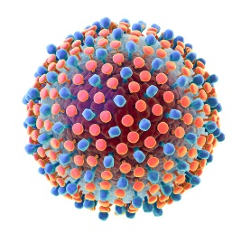



Hepatitis C
35-65% infecciones VHC
Rol de las hormonas sexuales
Progresión fibrosis
Transmisión vertical
Lactancia materna
Tratamiento
HEPATITIS C EN LA MUJER
Tsao Y-C, et al. BMJ Open 2017;0:e017117.

Slide 4
HISTORIA NATURAL VIRUS HEPATITIS C EN LA MUJER
Progresión de la enfermedad
Efectos de los estrógenos
Aclaramiento espontáneo
The Journal of Infectious Diseases 2014; 209 (S3): S81-5.

Slide 5

Aclaramiento espontáneo
FACTORES ASOCIADOS
Ocurre en un 20% de la población en general.
Genotipo IL28b
Sexo Femenino
376 mujeres irlandesas
47% tuvieron aclaramiento espontáneo del virus después de 17 años.
Progresaron a cirrosis de forma más lenta que los hombres.
N Engl J Med 1999; 340:1228-1233

Slide 6


Progresión de la Enfermedad
Poynard et al.
3 cohortes n=2235
Incremento 39% de progresión fibrosis en hombres en comparación con mujeres. (0.154 vs 0.111, P< 0.001).
Duración media de progresión a cirrosis: 26 años en hombres vs 36 años en mujeres.
Wiese et al.
n=718
Cohorte de seguimiento mujeres VHC, a 35 años.
Cirrosis en 9.3%.
Progresión enfermedad
Lento
Edad reproductiva
Estado reproductivo
Incremento
Después menopausia
Lancet 1997; 349:825–32.
Hepatology 2013

Slide 7
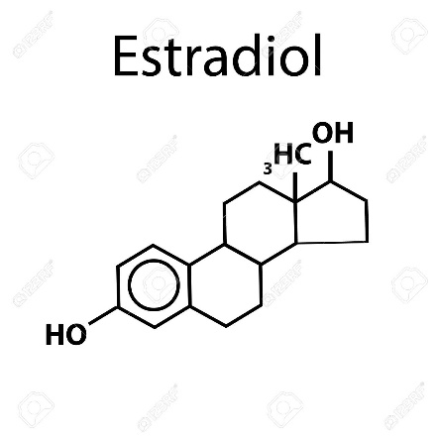
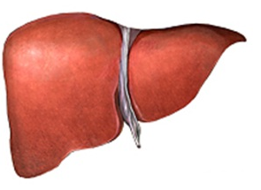
Efectos de los Estrógenos
Protección
Estrés oxidativo en hepatocitos
Daño por inflamación
Muerte celular
FIBROSIS
Rol de supresión en hepatocarcinogénesis
In vitro: Estradiol inhibe la activación de células hepáticas estrelladas.
Buzzetti, E. et al. Pharmacol Res. 2017 Jun;120:97-108

Slide 8
Efectos de los Estrógenos
Historia de embarazo o terapia de reemplazo
hormonal: menor progresión fibrosis.
Mujeres con historia de anticonceptivos orales
tienen menores puntajes de fibrosis.
Menopausia con
reemplazo hormonal
% sin F2F3F4
Menopausia sin
reemplazo hormonal
Duración de la hepatitis crónica
C ( años)
Hepatology 2004;40:1426 –1433

Slide 9

HEPATITIS C Y EMBARAZO
El embarazo no afecta la historia natural de la infección crónica por VHC.
Durante el embarazo disminución temporal de los niveles de transaminasas y la carga viral puede fluctuar.
El VHC no afecta negativamente el embarazo, excepto cuando existe cirrosis.
Mujeres irlandesas (n=36)
Grupo de variables | Grupo de estudio | Grupo control
Aborto Parto pretérmino Parto con fórceps y vacuum Cesárea Parto vaginal | 12.4 4.5 18 5.6 71.9 | 22.2 3.2 22.2 12.7 61.9
Q J Med 2000; 93: 597-601

Slide 10
HEPATITIS C Y EMBARAZO
El embarazo no afecta la historia natural de la infección crónica por VHC.
Durante el embarazo disminución temporal de los niveles de transaminasas y la carga viral puede fluctuar.
El VHC no afecta negativamente el embarazo, excepto cuando existe cirrosis.
Estudio retrospectivo (506 nacimientos) reportó:
Incremento de bajo peso al nacer
Pequeño tamaño para edad gestacional
Necesidad de cuidados intensivos
Ventilación asistida
Am J Obstet Gynecol 2008;199(1):38.e1–9

Slide 11
HEPATITIS C Y EMBARAZO
TRANSMISIÓN VERTICAL
Revisión de 77 cohortes prospectivas:
1.7% mujeres VHC positivo.
4.3% con viremia VHC documentada.
19.4% coinfección VIH/VHC
Factores de riesgo:
Alta carga viral
Coinfección VIH/VHC
Ruptura prolongada de membranas.
Vigilancia fetal invasiva.
¿CESÁREA?
No ha demostrado reducir riesgo de
Transmisión vertical

Slide 12
HEPATITIS C Y EMBARAZO
¿TAMIZAJE?
Pacientes en riesgo
Anticuerpos positivos en mujeres embarazadas
0.24%-4.3%
Med Clin N Am 99 (2015) 575–586

Slide 13

HEPATITIS C Y LACTANCIA MATERNA
VHC se puede encontrar en leche materna.
No transmisión en la lactancia del VHC excepto:
1. Pezón agrietados, sangrantes.
Se recomienda la lactancia, excepto en pacientes coinfectadas VIH/VHC.
La medicación con antivirales no está aprobada durante la lactancia por su falta de seguridad y eficacia en este periodo.
Med Clin N Am 99 (2015) 575–586

Slide 14

HEPATITIS C Y RIESGO DE TRANSMISIÓN SEXUAL
RIESGO
Raro
0.07% por año.
1 en cada 190,000 contactos sexuales.
Múltiples parejas sexuales
Infección VIH
Usuarias de drogas intravenosas
Med Clin N Am 99 (2015) 575–586

Slide 15
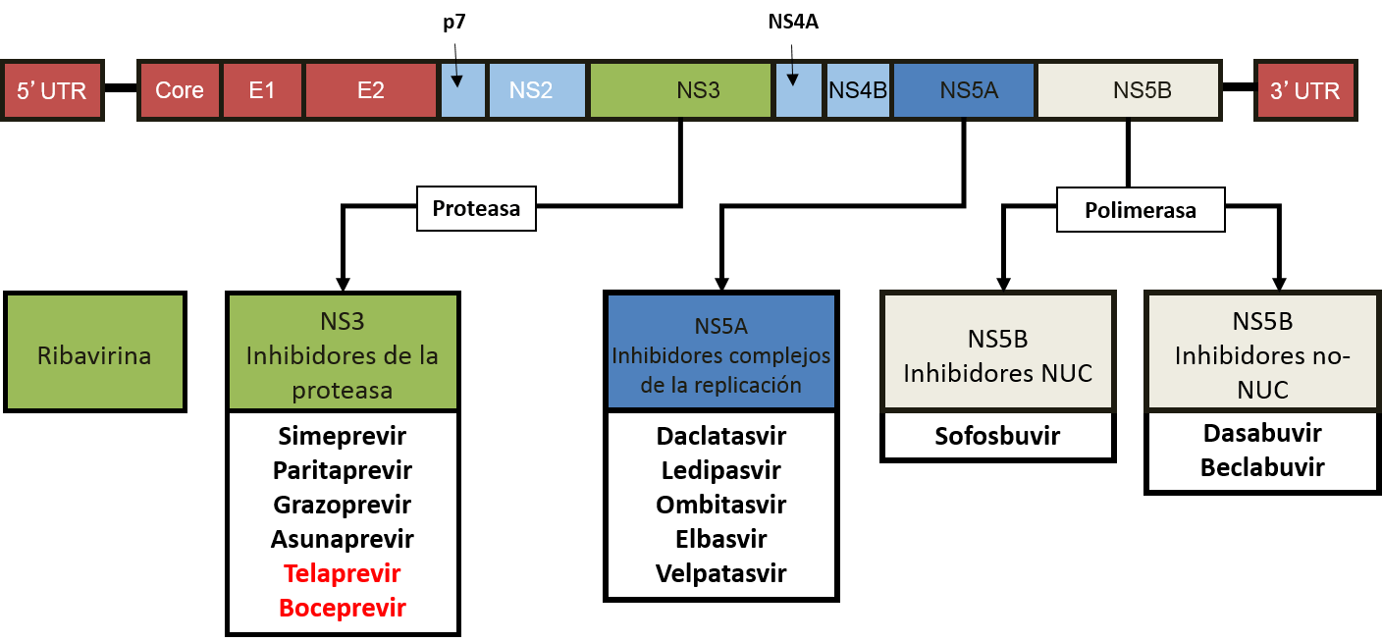
TRATAMIENTO VIRUS C EN LA MUJER
A toda paciente con infección crónica por VHC.
Mismas indicaciones de priorización.
Objetivo: alcanzar respuesta viral sostenida.

Slide 16
Conclusiones VHC
En la mujer existe mayor probabilidad de aclaramiento espontánea y lenta progresión de fibrosis.
Efecto protector de los estrógenos
El VHC no afecta negativamente al embarazo excepto cuando existe fibrosis.
4. Ribavirina está contraindicado durante el embarazo.
5. AAD no tienen interacciones importantes con anticonceptivos.

Slide 17
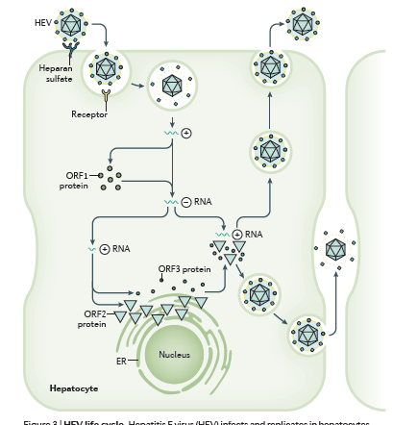
Hepatitis E
Partícula Icosahédrica sin envoltura
27-34nm
Genoma Viral formado por una cadena de ARN de 7.2kb
Khuroo MS, et al, Journal Of Viral Hepatitis 2016
Kamar N, et al, Nat Rev Gastroenterol Hepatol. 2017
Nimgaonkar I, et al. Nat Rev Gastroenterol Hepatol. 2018
Notes:
ORF: MARCOS DE LECTURA ABIERTA, “REGIONES CODIFICANTES DE PROTEÍNAS”
ORF1: FUNCIONES ESTRUCTURALES Y FUNCIONALES RESPONSABLES DE LA REPLICACION VIRAL.
ORF2: PROTEINA FORMADORA DE LA CAPSIDE VIRAL. Y DOMINIOS M Y P QUE SE ENCARGAN D ELA INTERACCION CELULA HUESPED.
ORF3: CODIFICA PROTEINA PARA LA REPLICACION , así como en su morfogenesis y su infectividad, INHIBIENDO LA RESPUESA INNATA DELC HUESPED

Slide 18
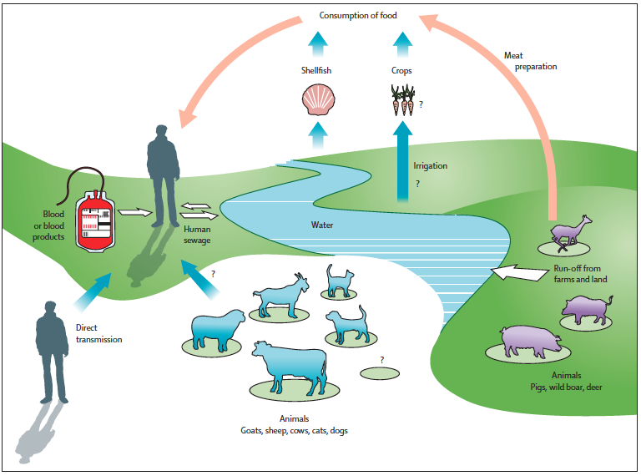
Transmisión del VHE Genotipos 1-4
Nassim K, et al, Lancet 2012

Slide 19
EPIDEMIOLOGIA
OMS: Por año 20 millones de infección por VHE
3.3 millones de casos sintomáticos.
60,000 muertes atribuidas a genotipos 1 y 2.
Nimgaonkar I, et al, Nat Rev Gastroenterol Hepatol. 2018
Nimgaonkar I, et al, Nat Rev Gastroenterol Hepatol. 2018

Slide 20
Seroprevalencia
(aumenta con al edad)
Europa 10-30%
EUA
6-21%
Asia y África 10-40%
Nelson KE, et al. Expert Rev Anti Infect Ther. 2011
Kamar N, et al, Nat Rev Dis Primers. 2017
Nimgaonkar I, et al. Nat Rev Gastroenterol Hepatol. 2018
Notes:
La seroprevalencia de VHE aumenta con la edad, y la hepatitis E asintomática se detecta principalmente en hombres > 50 años.

Slide 21
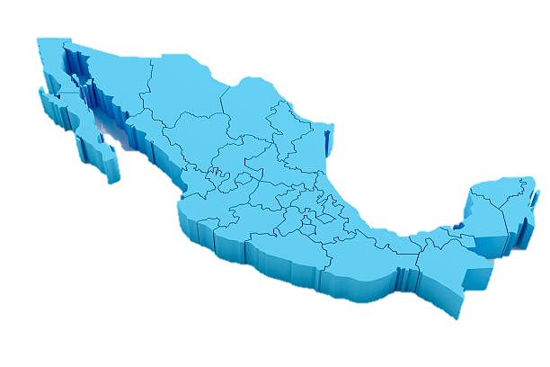
EPIDEMIOLOGIA EN
MÉXICo
Cd Juárez
Seroprevalencia
Emb: 0.4-1,6 %
2 Brotes
1986-1987
VHE2
Hidalgo
Seroprevalencia 6.3%
Durango
Seroprevalencia 36.6%
Emb-5.7%
Múltiples Estados
Seroprevalencia 10.5%
Bernal Reyes R, et al. Rev Gastroenterol Mex. 1996
Álvarez Muñoz MT, et al. Arch Med Res 1999
Alvarado-Esquivel C, et al. Hepat Mon. 2014.
Alvarado-Esquivel C, et al. Ann Hepatol. 2014
Realpe-Quintero M. Ann Hepatol. 2018
Notes:
MORELOS: HUITZILILLA Y TELIXTAC
Hidalgo Dr. Raúl Bernal: En el estado de Hidalgo, se reportó una prevalencia del 6.3% para anticuerpos IgG para VHE, de estos solo el 13% tuvo el antecedente de un cuadro de hepatitis aguda.
Durango, se reportó una seroprevalencia del 36.6% en población rural, así mismo reportaron la seroprevalencia en mujeres embarazadas de zonas rurales de Durango, la cual fue del 5.7% .
10.5%: médicos del IMSS, Siglo XX1, tomaron muestras representativas de tdo el país, 3,500 muestras.
Méxio SSA reporta en 2017 13.4 % de Hepatitis sin diagnóstico, por lo que no sabemos cuántas podrían ser por VHE.

Slide 22
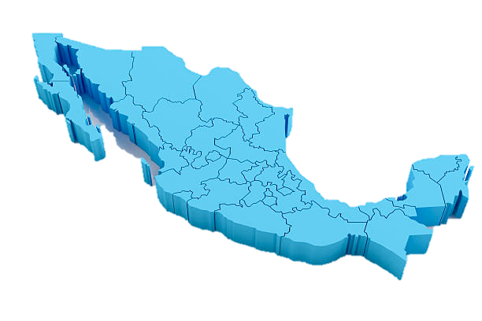
Hígados de Cerdos
Nuevo León
VHE3
22.5%
Productos de Cerdos:VHE3
Estado de México y Veracruz 66.6%
80%
Cantú-Martínez MA, et al. Salud Publica Mex. 2013
Sotomayor-González A, et al.Viruses. 2018
Cooper K, J Clin Microbiol, 2005.
Notes:
Cooper K, J Clin Microbiol, 2005.
Existen publicaciones en el norte del país donde refieren seroprevalencia del 80% en cerdos
DESDE EL 2005 SE SABE QUE EXISTE VHE 3 EN CERDOS DE MEXICO, NUEVOS ESTUDIOS EN 2012, 2013 Y 2018.

Slide 23
MANIFESTACIONES CLINICAS
Manifestaciones
Hepáticas
VHE 1 y2
*Hepatitis Ictérica
*Falla Hep Aguda 0.5-4%
*Embarazo Mort 15-25%
VHE 3 Y 4
Hepatitis Aguda<5%
Hepatopatía Crónica
Inmunocomprometidos
Manifestaciones
Extra Hepáticas
NEUROLÓGICAS
VHE3
Neuralgias Amiotróficas
Sx Guillain-Barré
Encefalitis/mielitis
Daño Renal
Crioglobulinemia
Anemia Hemolítica
Miastenia Gravis
Pancreatitis
Dalton HR, et al. Nat Rev Neurol. 2016.
Wang L, et al. J Hepatol. 2018.
Notes:
VHE 1 Y 2 : FALLA HEPATICA AGUDA 0.5-4% Y AUMENTA EL RIESGO EN HEPATOPATAS
FALLA HEPATICA AGUDA EN VHE 3 Y 4 ES RARA, SOLO ALGUNOS CASOS REPORTE EN EUROPA
HEPATOPATIA CRONICA, AQUELLA EN LA QUE LA REPLICACION PERSISTE >6 MESES
CRONICIDAD: TRANSPLNTADOS DE ORGANOS SOLIDOS PRINCIPALMENTE, PERO TAMBIEN EN NEOPLASIAS HEMATOLOGICAS, PERSONAS QUE VIVEN CON VIH, PACIENES CON ENF REUMATOLOGICAS CON INMUNOSUPRESION POTENTE,
LA MAYORIA SE PRESENTA ASINTOMATICOS, CON ELEVACIÓN LEVE Y PERSISNTE DE ENZIMAS HEPATICAS
PANCREATITIS A VHE1, TIROIDITIS, PURPURA DE HENOCH SCHOLEIN

Slide 24
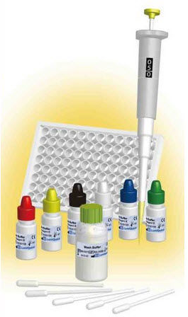
DIAGNÓSTICO
*Ac´s IgM
*Ac´s IgG
*Ac´s IgA
*Amplificación de Ácidos Nucleicos
RT-PCR
Detección de antígenos: anti-VHE
Microscopia Electrónica
Aggarwal R. Nat Rev Gastroenterol Hepatol. 2013
Kamar N, et al. Nat Rev Dis Primers. 2017
Nimgaonkar I, et al, Nat Rev Gastroenterol Hepatol. 2018
European Association for the Study of the Liver. J Hepatol. 2018
.
Notes:
3-4 días después de la ICTERICIA, aparecen los IgM, y duran aprox 3-4 meses ( aunque hay estudios con 12 meses)
También aparecen Ac´s IgA durante la fase aguda, sin embargo en VHE3 puede presentarse negativos, faltan estudios que avalen su efectividad.
DETECCION DE ANTIGENOS ( ANTI-VHE), SE HA DIRIGIDO A DTECCION DE PROTEINAS ORF2 Y 3 EIA ( ENZIMOINMUNOENSAYOS, ELISAS), INMUNOCROMATOGRAFIA, WESTERN BLOT,
DAN: RT-PCR CONVENCIONAL, RT-PCR EN TIEMPOR REAL, NESTED PROTOCOLS. AMPLIFICACION ISOTERMINCA MEDIADA POR BUCLE

Slide 25
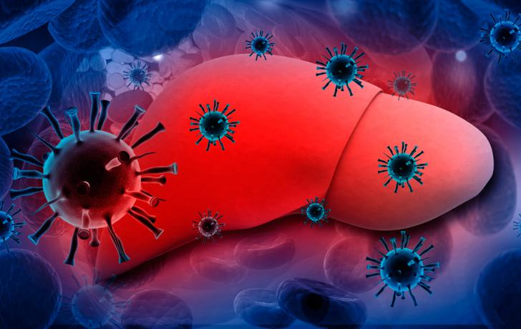
Diagnóstico Clínico en embarazadas
Hepatitis Aguda Ictérica
Falla Hepática Aguda
Hepatopatía
Crónica
descompensada
Inmunodeprimidos
Elevación de
Transaminasas
Manifestaciones
Extra Hepáticas
VHE
Sospecha de DILI
Elevación de PFH posterior a transfusión
Aggarwal R. Nat Rev Gastroenterol Hepatol. 2013
European Association for the Study of the Liver. J Hepatol. 2018
Notes:
Período de Incubación de 15-60 días
3 semanas después de la infección se puede identificar ARN en sangre y en heces
Eliminación del virus en heces por 4-6 semanas

Slide 26
TRATAMIENTO
Infección Aguda
VHE
Sintomático
Ribavirina
1) Grave
2) Hep.Agudo en crónico
Trasplante
Si INM bajar dosis
CORTICOIDES
Kamar N, et al. Nat Rev Dis Primers. 2017
Nimgaonkar I, et al, Nat Rev Gastroenterol Hepatol. 2018
European Association for the Study of the Liver. J Hepatol. 2018
.
Notes:
Pocos casos y series reportados de Riba en Agudo, sin embargo normalizan las PFH´s más rápido. Y Pérdida de ARN en sangre en días.
SIN EMBARGO LA DURACION DE LA RIBAVIRINA SE DESCONOCE.
Los corticosteroides se han utilizado en casos individuales de falla hepática aguda, que se identificaron retrospectivamente como causados ​​por la infección por VHE. asociándose con mejoría de parámetros de función hepática. Sin embargo, actualmente no hay pruebas suficientes para respaldar su uso.

Slide 27
PREVENCION…
Mejoras en el agua potable y saneamiento de zonas endémicas.
Inmunocomprometidas y hepatópatas crónicos, evitar consumo de carne mal cocida y mariscos. (70ºC)
Vacuna autorizada en China ( Eficacia 97%)
VHE 1 y 2
Evita Brotes
Nimgaonkar I, et al, Nat Rev Gastroenterol Hepatol. 2018
European Association for the Study of the Liver. J Hepatol. 2018
.
Notes:
En 2011 se autorizó una vacuna contra el VHE en China (Vacuna VHE239), la cual mostró una eficacia del 97% para prevenir episodios de hepatitis aguda sintomática (genotipos 1 y 2), con su eficacia a largo plazo demostrada durante el seguimiento posterior, sin embargo, no proporciona inmunidad esterilizante y aún pueden ocurrir infecciones subclínicas. Si bien la vacuna parece ser segura en mujeres embarazadas, la eficacia y seguridad a largo plazo en pacientes con enfermedad hepática crónica y inmunodeprimidos aún no se han determinado. Un papel importante de la vacuna podría ser prevenir los brotes de VHE. Sin embargo, la vacuna actualmente no tiene licencia para este propósito en otros países además de China, pero actualmente se están realizando esfuerzos para obtener la "precalificación" de la OMS para su uso en entornos de emergencia.(

Slide 28
CONCLUSIONEs vhe
Las mujeres embarazadas presentan alta mortalidad y aumento en las complicaciones del embarazo.
México es considerado un país hiperendémico para VHE2 y la infección aguda por VHE requiere tratamiento sintomático de inicio. La ribavirina contraindicada en el embarazo, se considera en Hepatitis E aguda grave o falla hepática aguda.

Slide 29
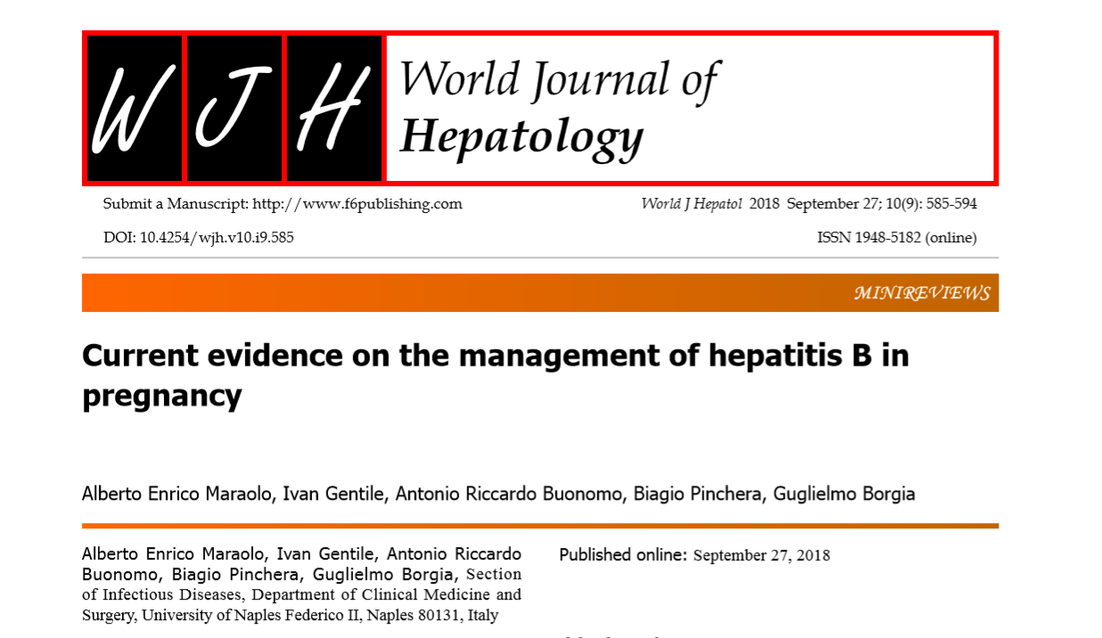
Virus Hepatitis B

Slide 30
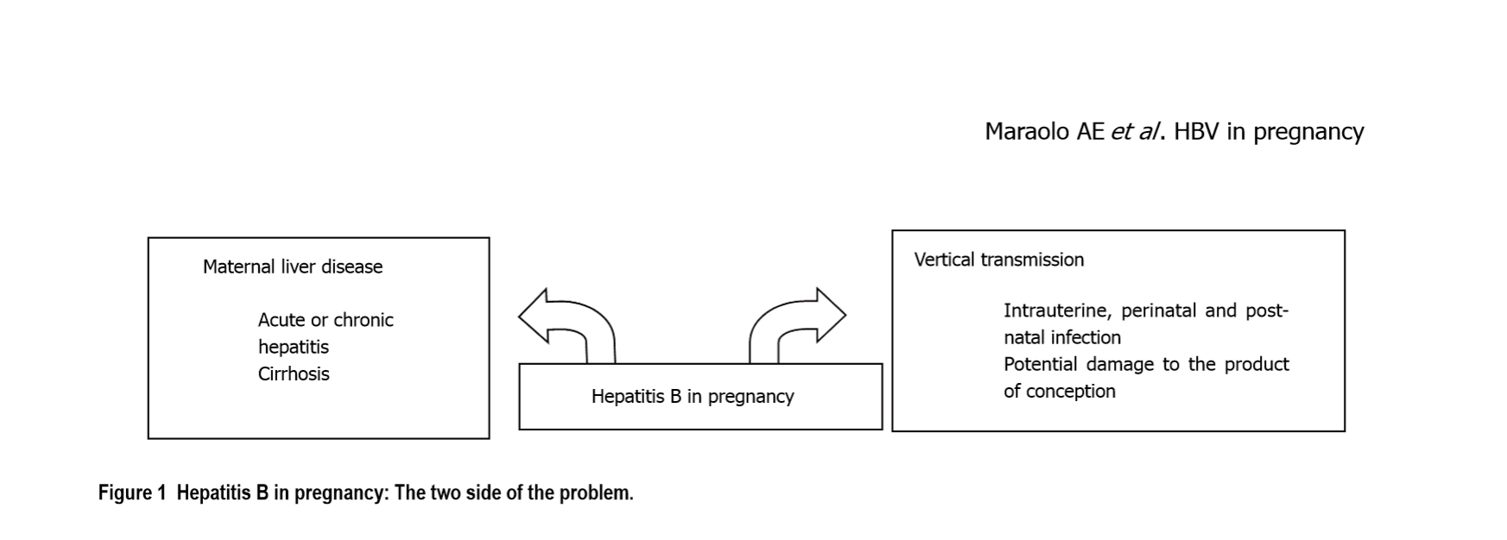
Virus Hepatitis B
Trasmisión vertical
Infección intrauterina, perinatal y post-natal
Daño potencial al producto de concepción
Enfermedad hepática materna
Hepatitis aguda o crónica
Cirrosis
Hepatitis B en el embarazo
Hepatitis B en el embarazo. Los dos lados del problema

Slide 31
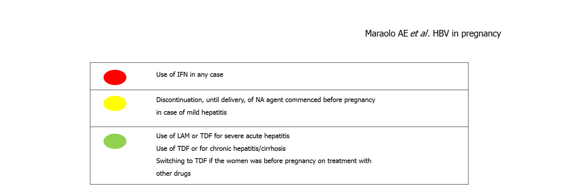
Tratamiento de hepatitis aguda y crónica en el embarazo
Uso de IFN en cualquier caso
la interrupción, hasta el parto, del agente análogo de nucleótido comenzado antes del embarazo en caso de hepatitis leve
Uso de LAM o TDF para hepatitis grave aguda
Uso de TDF para hepatitis crónica/cirrosis
Cambiar a TDF si la mujer estaba en tratamiento con otro fármaco antes del embarazo

Slide 32
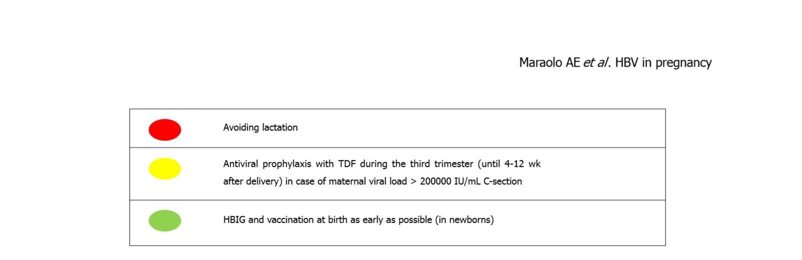
Prevención de la transmisión vertical del virus hepatitis B
Evadir lactación
Profilaxis antiviral con TDF durante el tercer trimestre (hasta semana 4-12 después del parto) en caso de carga viral materna >200,000 UI/mL
Inmunoglobulina Hepatitis B y vacunación al nacimiento tan pronto como sea posible (en neonatos)

Slide 33
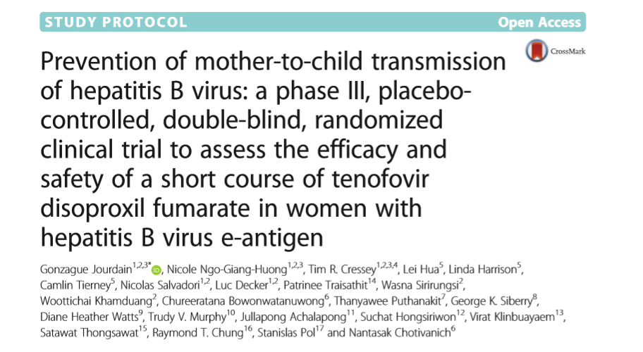
Virus Hepatitis B
Jourdain G, Gian-Huong N, Cressey T, et al. Prevention of mother-to-child transmission of hepatitis B virus: a phase III, placebo- controlled, double-blind, randomized clinical trial to assess the efficacy and safety of a short course of tenofovir disoproxil fumarate in women with hepatitis B virus e-antigen. BMC Infectious Diseases (2016) 16:393

Slide 34
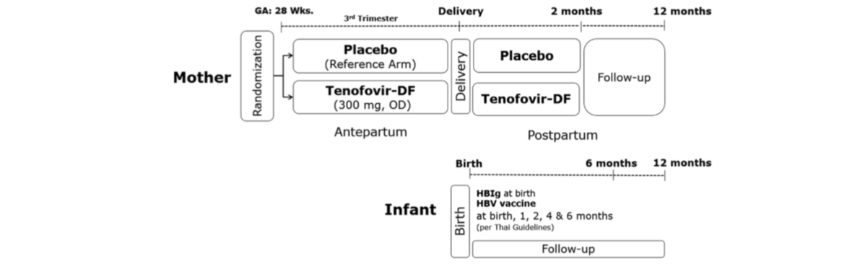
Virus Hepatitis B
Parto
Meses
Meses
Placebo(referencia)
Madre
Aleatorización
Parto
Seguimiento
Tenofovir-DF (300 mg)
Ante-parto
Post parto
Nacimiento
Meses
Meses
Ig Hb al nacimiento
Vacuna VHB
al nacimiento, 1, 2, 4 y 6 meses
Infante
Nacimiento
Seguimiento
Sujetos: 328 mujeres, HBeAg+ con ALT normales y sus hijos, aleatorizados 1:1
Variable principal: estatus de infección de los niños a los 6 meses de edad (HBsAg + confirmado por PCR
Jourdain G, Gian-Huong N, Cressey T, et al. Prevention of mother-to-child transmission of hepatitis B virus: a phase III, placebo- controlled, double-blind, randomized clinical trial to assess the efficacy and safety of a short course of tenofovir disoproxil fumarate in women with hepatitis B virus e-antigen. BMC Infectious Diseases (2016) 16:393

Slide 35
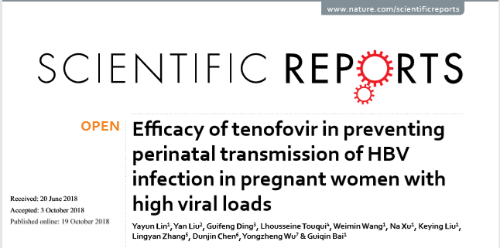
Virus Hepatitis B
Lin Y, Ding G, Touqui L, et al. Efficacy of tenofovir in preventing perinatal transmission of HBV infection in pregnant women with high viral loads. Nature (2018) 8:15514

Slide 36
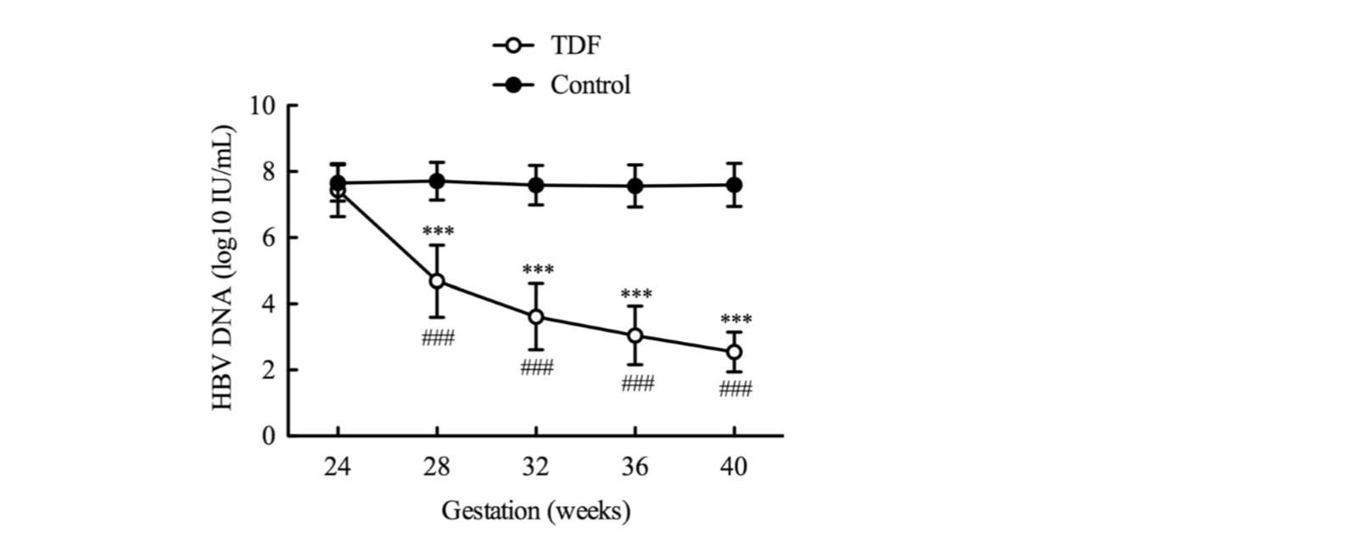
Cambios del ADN de VHB en el suero a través del tiempo
Gestación (semanas)
Lin Y, Ding G, Touqui L, et al. Efficacy of tenofovir in preventing perinatal transmission of HBV infection in pregnant women with high viral loads. Nature (2018) 8:15514

Slide 37
 | Tratamiento TDF |  | Control |  | Valor | p
 | Casos (n) | % | Casos (n) | %
Transmisión madre a hijo |  |  |  |  | 8.338 | 0.0004
Ocurrido | 0 | 0% | 7 | 13.5%
No ocurrido | 59 | 100% | 45 | 86.5%
ADN VHB en suero 28 semanas post parto |  |  |  |  | 21.916 | 0.0003
<2000 UI/mL | 20 | 33.9% | 0 | 0%
Recuperación a nivel original | 39 | 66.1% | 52 | 100%
Para examinar la recuperación del VHB después del cese del tratamiento con TDF 4 semanas después del parto, los niveles séricos de ADN del VHB durante los embarazos se verificaron a las 28 semanas después del parto.
Los resultados mostraron que el 33.9% (20/59 individuos) de los individuos tratados con TDF mantenían los niveles séricos de ADN del VHB por debajo de 2000 UI / mL, mientras que el 66.1% de los pacientes (39/59 individuos) se habían recuperado a su nivel original de VHB.
A la inversa, los niveles de ADN del VHB en los individuos de control no cambiaron significativamente antes y después del parto y siempre se mantuvieron en niveles altos en comparación con los de los pacientes tratados con TDF, que fue similar a sus niveles originales y, por lo tanto, se definió como una recuperación del 100%.
Lin Y, Ding G, Touqui L, et al. Efficacy of tenofovir in preventing perinatal transmission of HBV infection in pregnant women with high viral loads. Nature (2018) 8:15514

Slide 38

GRACIAS

